Slide 1
Conceituação de Verbo
Instituto federal do rio grande do norte – ifrn
Campus joão câmara
Disciplina: língua portuguesa e literaturas
Prof: chico arruda

Slide 2
Verbos
“Não espero nem peço que se dê crédito à história sumamente extraordinária e, no entanto, bastante doméstica que vou narrar. Louco seria eu se esperasse tal coisa, tratando-se de um caso que os meus próprios sentidos se negam a aceitar. Não obstante, não estou louco e, com toda a certeza, não sonho. Mas amanhã posso morrer e, por isso, gostaria, hoje, de aliviar o meu espírito. Meu propósito imediato é apresentar ao mundo, clara e sucintamente, mas sem comentários, uma série de simples acontecimentos domésticos. Devido a suas conseqüências, tais acontecimentos me aterrorizaram, torturaram e instruíram.”
Conto O gato preto, de Edgar Allan Poe.

Slide 3
Conceito
Verbo é a palavra que pode variar em número, pessoa, modo, tempo e voz, indicando ações, processos, estados, mudanças de estado e manifestação de fenômenos da natureza.
O que caracteriza o verbo são as suas flexões, e NÃO os seus possíveis significados.

Slide 4
Função sintática
O verbo é a classe de palavras que, sintaticamente,ocupa o núcleo de um dos termos essenciais da oração, o predicado. Essa função é desempenhada pelo verbo nos diferentes tipos de predicado verbal.
Núcleo de um predicado verbal: Não espero nem peço.
Núcleo de um predicado verbo-nominal: os alunos acharam a prova difícil.
Núcleo de um predicado nominal: Não obstante, não estou louco

Slide 5
Estrutura interna do verbo
As formas verbais são formadas por uma estrutura morfológica complexa, que se caracteriza pela combinação de radical, vogal temática e de desinências modo-temporais e desinências número-pessoais.
Estrutura morfológica:
V = R + VT + DMT + DNP

Slide 6
Estrutura morfológica
trabalh-a-sse-m
O radical verbal traduz o conteúdo semântico da ação nomeada.
A vogal temática identifica a classe ou conjugação a que pertencem os verbos.
A desinência modo-temporal indica que o verbo está flexionado no modo subjuntivo, no pretérito imperfeito.
A desinência número-pessoal indica que o verbo está flexionado na 3ª pessoa do plural.

Slide 7
Estrutura morfológica
À exceção do radical os demais morfemas podem, por vezes, não ocorrer em algumas formas dos paradigmas verbais. Em trabalh-o, por exemplo, ocorrem apenas o radical e o sufixo número-pessoal de 1ª pessoa do singular, ficando vazias as demais posições morfológicas.

Slide 8
Estrutura morfológica
R + VT = Tema
Sílaba tônica no radical = Forma Rizotônica.
trabalh-as
Sílaba tônica fora do radical = Forma Arrizotônica.
trabalh-a-mos

Slide 9
Conjugações verbais
São três as conjugações:
1ª - Vogal Temática - A - (falar)
2ª - Vogal Temática - E - (vender)
3ª - Vogal Temática - I - (partir)

Slide 10
Flexões verbais
Os verbos variam em número, pessoa,modo, tempo e voz.
Número – as formas verbais quanto ao número podem apresentar-se no singular ou no plural.
Pessoa – as formas verbais podem se manifestarem na 1ª, 2ª e 3ª pessoa do discurso.

Slide 11
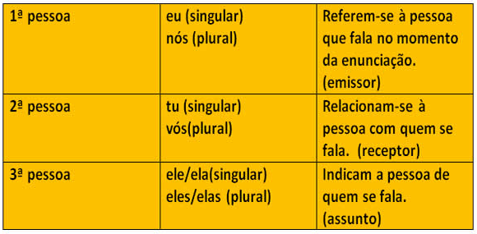
Pessoas dos discurso

Slide 12
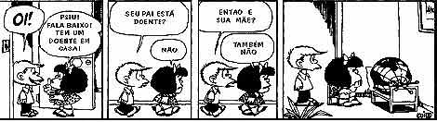
Modos verbais
São três os modos em que se podem manifestar as formas verbais: indicativo, subjuntivo e imperativo.

Slide 13
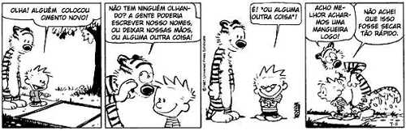
Modos verbais
Indicativo – indica certeza;
Subjuntivo – indica dúvida
Imperativo – indica mando, conselho, súplica.

Slide 14
Identifique o radical, a vogal temática e a desinência das formas verbais abaixo
Verbo | Radical | Vogal temática | desinência
Juraste
Juramos
Quebraste
Quebramos
Correremos
Cobraríamos
Subisse
Agradarei
Mostrava
Acalmaria
Desistiremos
Compraríamos

Slide 15
Se você vier
Pro que der e vier
Comigo
Eu lhe prometo o sol
Se hoje o sol sair
Ou a chuva
Se a chuva cair
Se você vier
Até onde a gente chegar
Numa praça
Na beira do mar
Num pedaço de qualquer lugar
Nesse dia branco
Se branco ele for
Esse tanto
Esse canto de amor
Se você vier
Pro que der e vier
Comigo
Em que tempo e modo estão as formas verbais vier, der, sair, cair, for, quiser, empregadas no texto?
Esse tempo e modo normalmente exprimem ações futuras dadas como certas ou possíveis?
Geraldo Azevedo e Renato Rocha. O Grande Encontro. BMG 1995

